Slide 1
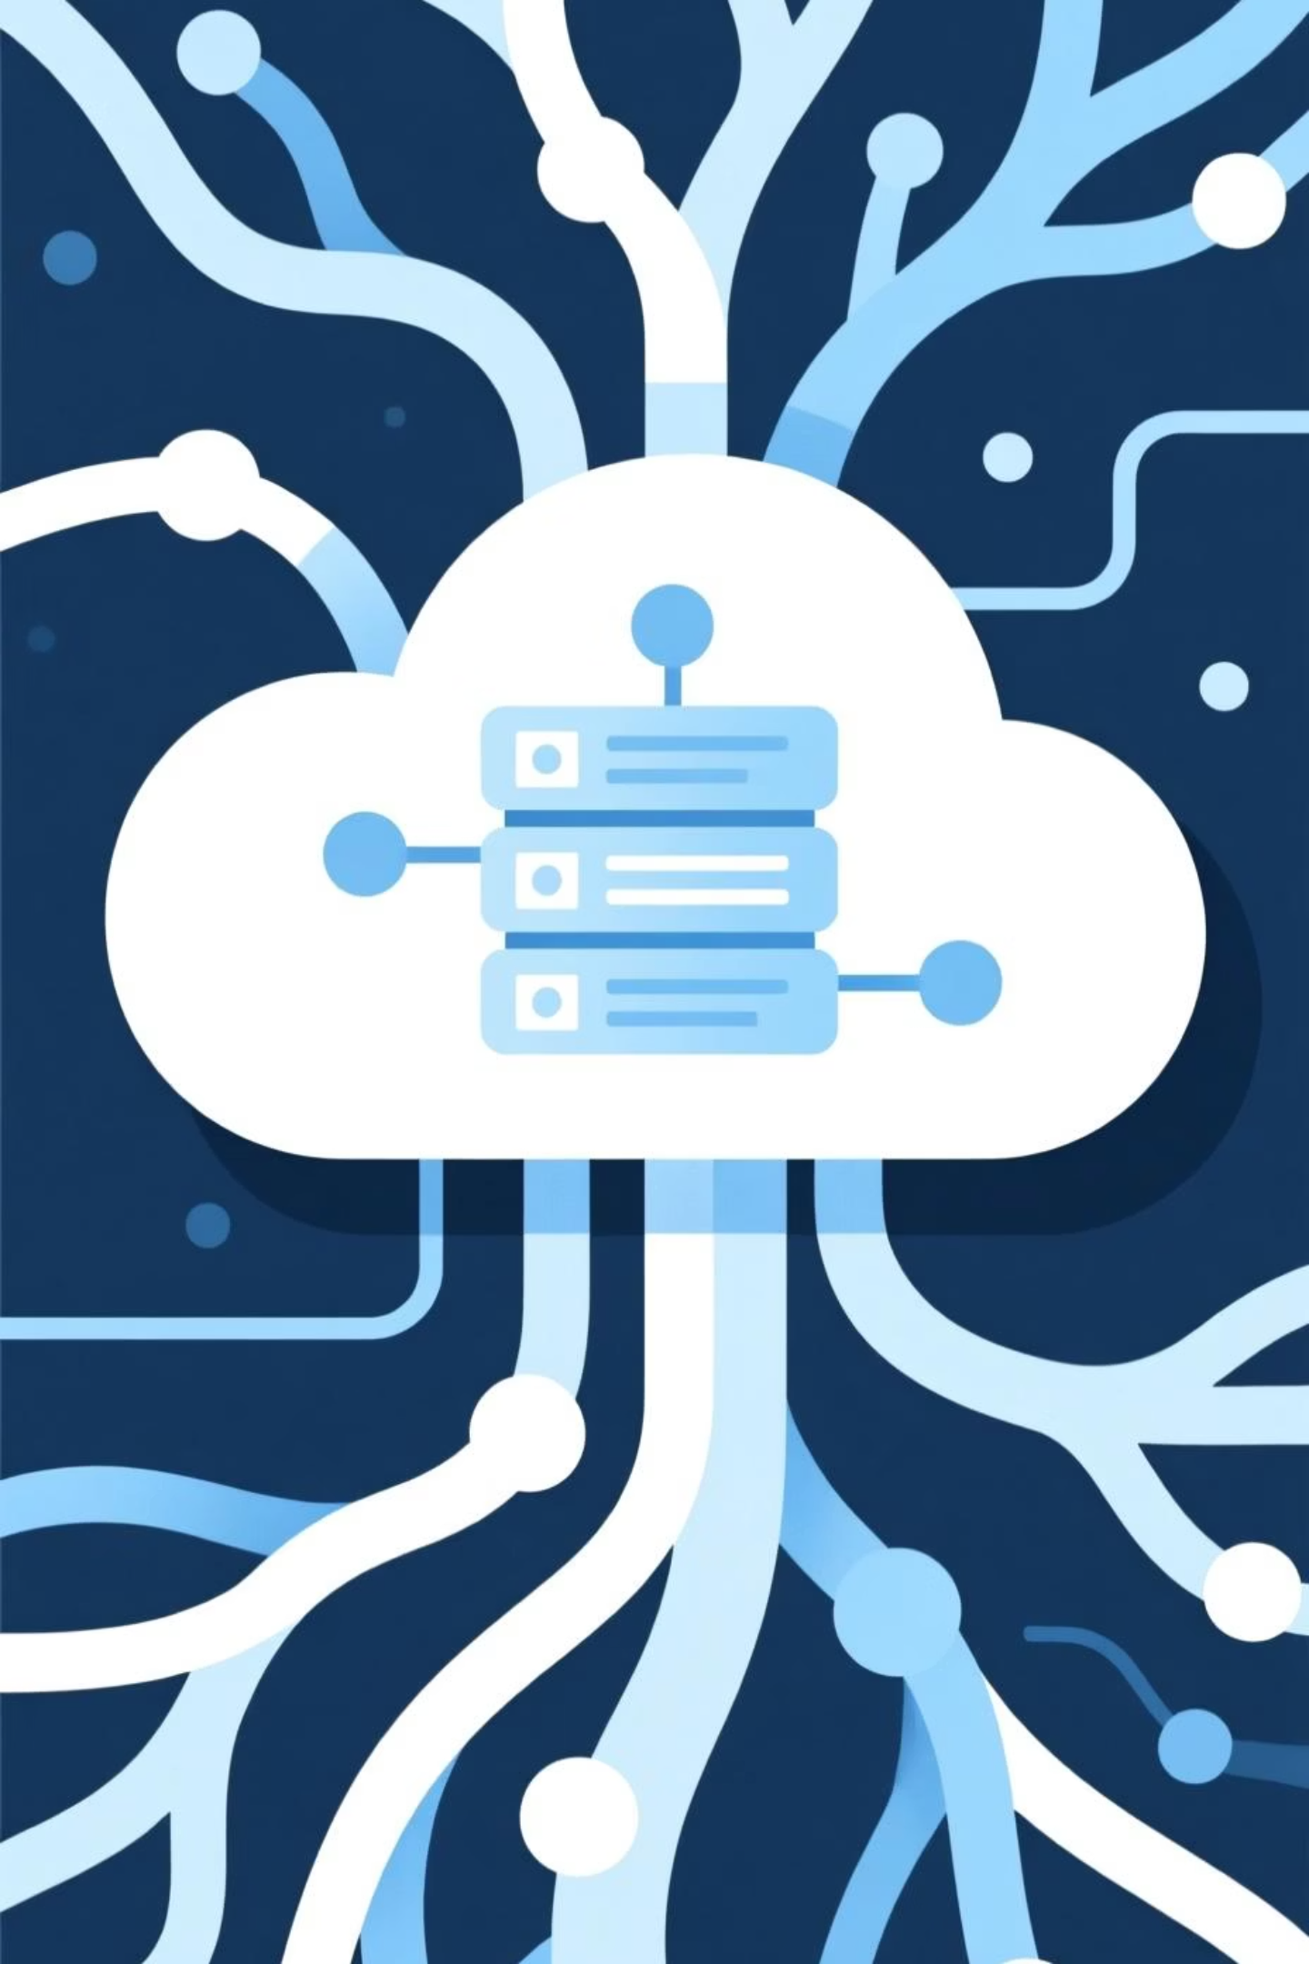
Cloud Computing para Inteligencia Artificial
Sesión 1: La Sinergia Fundamental
Departamento de Tecnología Informática y Computación
Grado en Ingeniería en Inteligencia ArtificiaI, 2025-2026

Slide 2

Agenda de la Sesión de Hoy
01
02
03
Fundamentos del Cloud
Modelos de Servicio
Modelos de Despliegue
¿Qué es realmente y de dónde viene? Los 5 principios NIST.
El espectro de control: IaaS, PaaS y SaaS.
¿Dónde y cómo se despliega la nube? (Público, Privado, Híbrido, etc.).
04
05
Sinergia con la IA
El Ecosistema
El núcleo de la asignatura. ¿Por qué se necesitan mutuamente?
Conociendo a los principales actores y sus consolas.

Slide 3
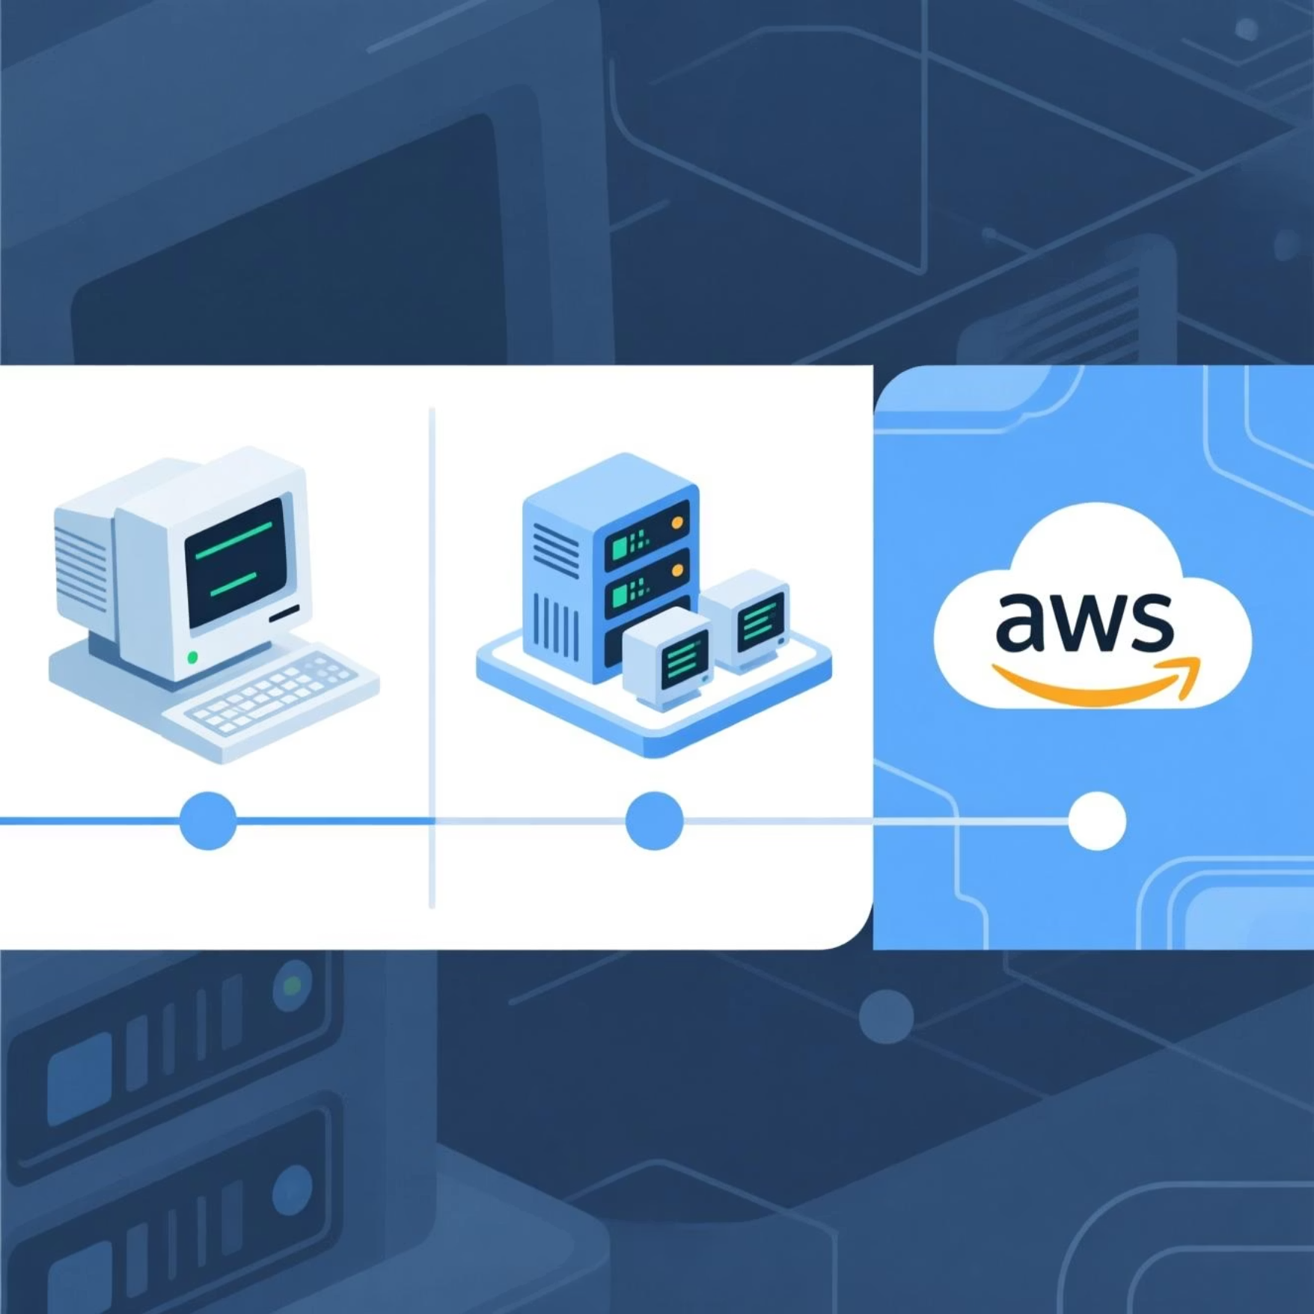
Cloud Computing: Definición y Evolución
"Un modelo para habilitar el acceso de red ubicuo, conveniente y bajo demanda a un conjunto compartido de recursos informáticos configurables que se pueden aprovisionar y liberar rápidamente con un mínimo esfuerzo de gestión o interacción con el proveedor de servicios".
— National Institute of Standards and Technology (NIST)
Evolución Histórica
0
Padre del Cloud
John McCarthy (MIT, 1961) Fue pionero en IA y ya en 1961 predijo que “la computación algún día podría organizarse como un servicio público”, de forma similar a la electricidad o el agua.
J.C.R. Licklider (ARPANET, 1960s)
1
Impulsor del concepto de Intergalactic Computer Network, precursor de Internet. Sentó las bases de la idea de compartir recursos de cómputo a escala global.
2
Años 50-70: Mainframes IBM
Computación centralizada y compartida. El germen de la idea de "recursos compartidos".
Años 90: Virtualización
3
VMware permite abstraer hardware del software, ejecutando múltiples "máquinas" en un solo servidor físico.
4
Salesforce (Marc Benioff, 1999)
Considerado el primer caso comercial de cloud SaaS, Introdujo el modelo de “software as a service” con CRM accesible desde un navegador
2006: Nacimiento de AWS
5
Amazon crea AWS para solucionar sus problemas de escalabilidad, lanzando S3 y EC2 y creando el mercado moderno de IaaS.
6
Google (Eric Smidt y Urs Hölzle, 2006-2008)
Google App Engine (2008) introdujo un modelo PaaS que permitía desplegar aplicaciones sin preocuparse de la infraestructura.
Microsoft Azure (Ray Ozzie, 2008)
7
Notes:
¿Qué es el cloud computing? | IBM

Slide 4
Los 5 Principios Fundamentales (NIST)
Estos cinco puntos no son opcionales. Si un servicio no cumple con los cinco, estrictamente hablando, no es "Cloud Computing".
1
2
3
Autoservicio Bajo Demanda
Amplio Acceso a la Red
Agrupación de Recursos
El usuario aprovisiona recursos sin intervención humana.
Los servicios están disponibles sobre la red a través de mecanismos estándar (APIs, web).
El proveedor agrupa sus recursos para servir a múltiples clientes (modelo multi-tenant).
4
5
6
Rápida Elasticidad
Servicio Medido
Resilencia
Capacidad de escalar recursos hacia arriba y hacia abajo, de forma rápida y, a menudo, automática.
El uso de recursos se mide, controla y reporta. Pagas por lo que usas.
Garantizar la disponibilidad de recursos y la tolerancia a fallos 24x7 a través de la redundancia.
Notes:
1. Autoservicio bajo demanda:
Los usuarios pueden aprovisionar automáticamente los recursos informáticos (como tiempo de servidor, almacenamiento o red) a través de una interfaz sencilla, sin necesidad de interactuar con un proveedor de servicios humano.
2. Amplio acceso a la red:
Los servicios en la nube están disponibles a través de la red (Internet) y se puede acceder a ellos desde una variedad de dispositivos (como teléfonos móviles, tabletas, ordenadores portátiles y estaciones de trabajo) utilizando mecanismos estándar.
3. Agrupación de recursos:
Los recursos de los proveedores de servicios en la nube se agrupan y se asignan dinámicamente a múltiples consumidores con un modelo multiarrendatario, lo que permite el aprovechamiento de las economías de escala y la reasignación de recursos según la demanda.
4. Servicio medido:
El uso de los recursos de la nube se controla, mide y comunica de forma transparente. Esto permite un pago basado en el uso (pago por lo que se utiliza o reserva), lo que optimiza y gestiona los recursos.
5. Rápida elasticidad:
Los recursos de la nube pueden ser aprovisionados y liberados rápidamente y de forma elástica, escalando para satisfacer la demanda. Para el usuario, esta capacidad puede parecer "ilimitada", permitiéndole obtener la cantidad de recursos necesarios en cualquier momento.

Slide 5
Principios 1 & 2: Acceso y Autoservicio
Autoservicio Bajo Demanda
Amplio Acceso a la Red
Antes:
Los recursos se gestionan a través de protocolos estándar (HTTP/S). Puedes hacerlo desde:
Necesitabas un servidor. Abrías un ticket, esperabas a que el equipo de IT lo comprara, lo instalara en el rack, lo cableara y le instalara un SO. Proceso de semanas o meses.
La consola web
Interfaz de Línea de Comandos (CLI) en tu terminal
Programáticamente usando un Kit de Desarrollo de Software (SDK) en Python, Java, etc.
Ahora:
Entras a la consola de AWS, haces unos clics, y en menos de 2 minutos tienes una Máquina Virtual funcionando. Esto cambia radicalmente la velocidad de innovación.
Esto permite la automatización (Infraestructura como Código).

Slide 6
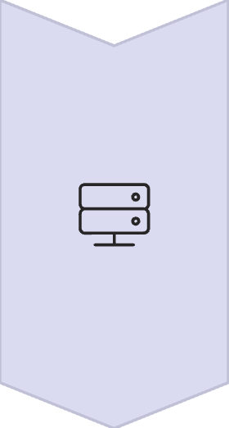
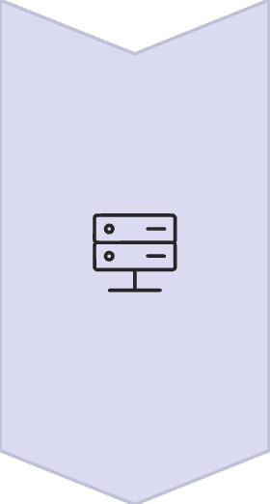
Principios 3 & 4: Elasticidad y Recursos Compartidos
Agrupación de Recursos (Multi-tenancy)
Rápida Elasticidad
Tus datos y VMs comparten la misma infraestructura física (servidores, redes) que los de otros clientes, pero están lógicamente aislados y seguros.
Escalado Vertical (Scale Up)
Aumentar la potencia de una instancia (más CPU, más RAM). Ej: Cambiar una instancia t2.micro a una t2.large en AWS.
Es como un edificio de apartamentos: compartes la estructura, pero tienes tu propio piso con tu propia llave.
Escalado Horizontal (Scale Out)
Esto permite economías de escala masivas para el proveedor, lo que se traduce en precios más bajos para ti.
Añadir más instancias. Ej: Pasar de 2 servidores web a 10 durante un pico de tráfico. El cloud brilla aquí, especialmente con el auto-scaling.

Slide 7
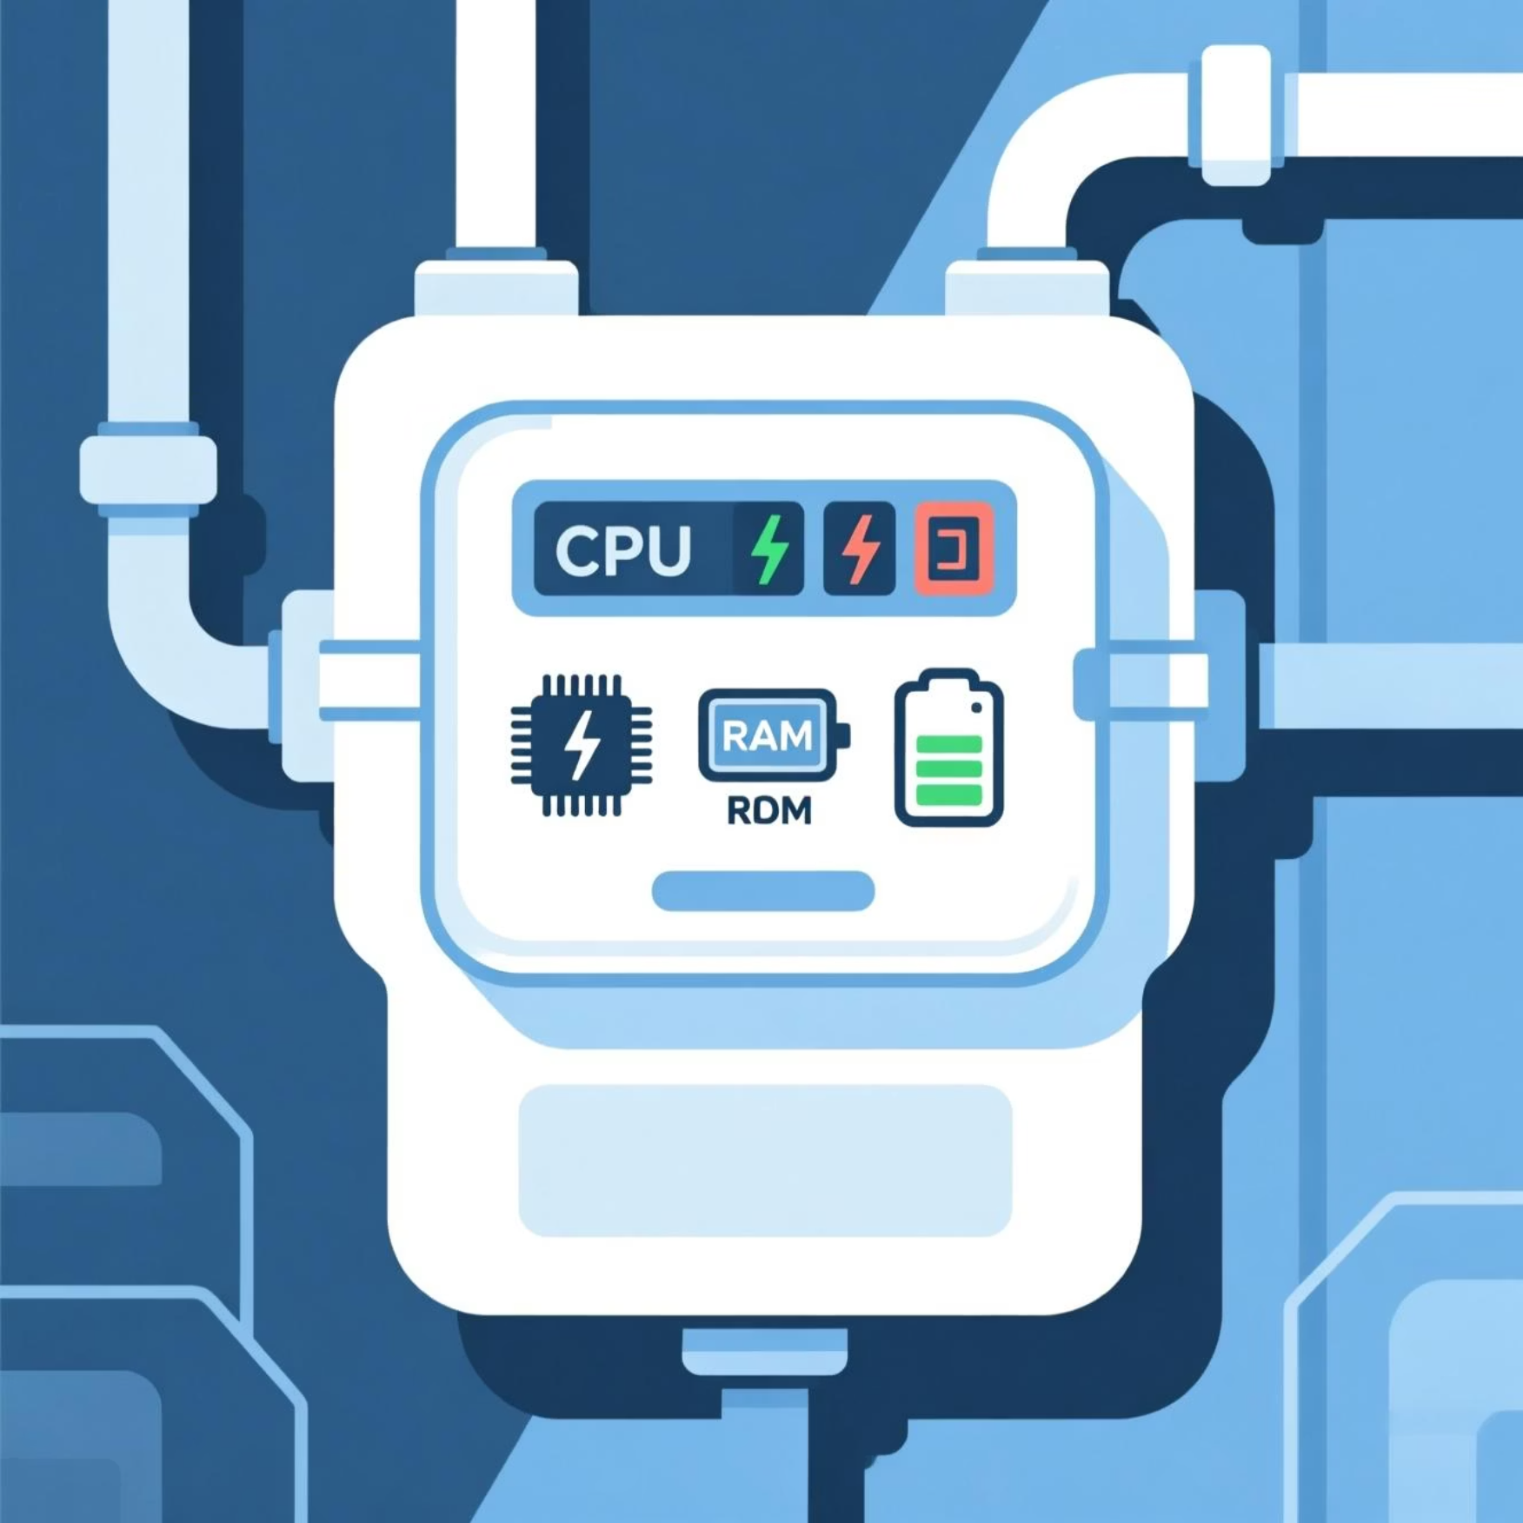
Principio 5: El Modelo de "Utility Computing"
Servicio Medido (Pay-as-you-go)
Es el cambio de paradigma más importante a nivel financiero.
Como la electricidad. No construyes tu propia central eléctrica. Te conectas a la red, usas la electricidad que necesitas y pagas solo por los kilovatios-hora consumidos.
Ejemplos en Cloud:
AWS EC2 (Cómputo): Pagas por segundo/hora que la instancia está encendida.
AWS S3 (Almacenamiento): Pagas por Gigabyte almacenado al mes.
AWS Lambda (Serverless): Pagas por milisegundo de ejecución y número de peticiones.

Slide 8
Principio 6: Confiabilidad
Resiliencia
Tolerancia a Fallos
La capacidad de un sistema Cloud para resistir fallos, adaptarse a interrupciones y recuperarse rápidamente, manteniendo la disponibilidad y continuidad del servicio.
Redundancia
Un sistema resiliente no es aquel que nunca falla, sino aquel que sigue funcionando o se recupera sin impacto crítico para el usuario.
Recuperación Automática
Redundancia de IT en la misma nube o diferentes nubes pero en diferentes localizaciones físicas.
Disponibilidad Continua
Notes:
Características principales
Tolerancia a fallos (Fault Tolerance)
Si un servidor, nodo o instancia falla, el sistema puede seguir funcionando automáticamente gracias a réplicas y mecanismos de failover.
Redundancia
Servicios desplegados en múltiples zonas de disponibilidad (AZ) o regiones.
Ejemplo: bases de datos replicadas en diferentes datacenters.
Recuperación automática
Monitorización constante y self-healing: si una instancia se cae, otra se levanta automáticamente (ej. Auto Scaling en AWS).
Elasticidad vinculada a resiliencia
El escalado dinámico no solo atiende a la demanda, también ayuda a absorber fallos de capacidad.

Slide 9

De CAPEX a OPEX: Un Cambio Fundamental
CAPEX (Capital Expenditure)
OPEX (Operational Expenditure)
Gasto de capital. La compra de activos físicos (servidores, routers, edificios).
Gasto operativo. El gasto del día a día (electricidad, salarios, y... ¡servicios en la nube!).
Es una gran inversión inicial, con riesgo de:
El Impacto: El cloud convierte el enorme gasto de CAPEX de montar un centro de datos en un gasto de OPEX predecible y variable.
Sobreaprovisionar (comprar de más "por si acaso")
Infraaprovisionar (quedarse corto)
Esto democratiza el acceso a la infraestructura de nivel mundial. Una startup puede usar la misma tecnología que Netflix desde el primer día.

Slide 10
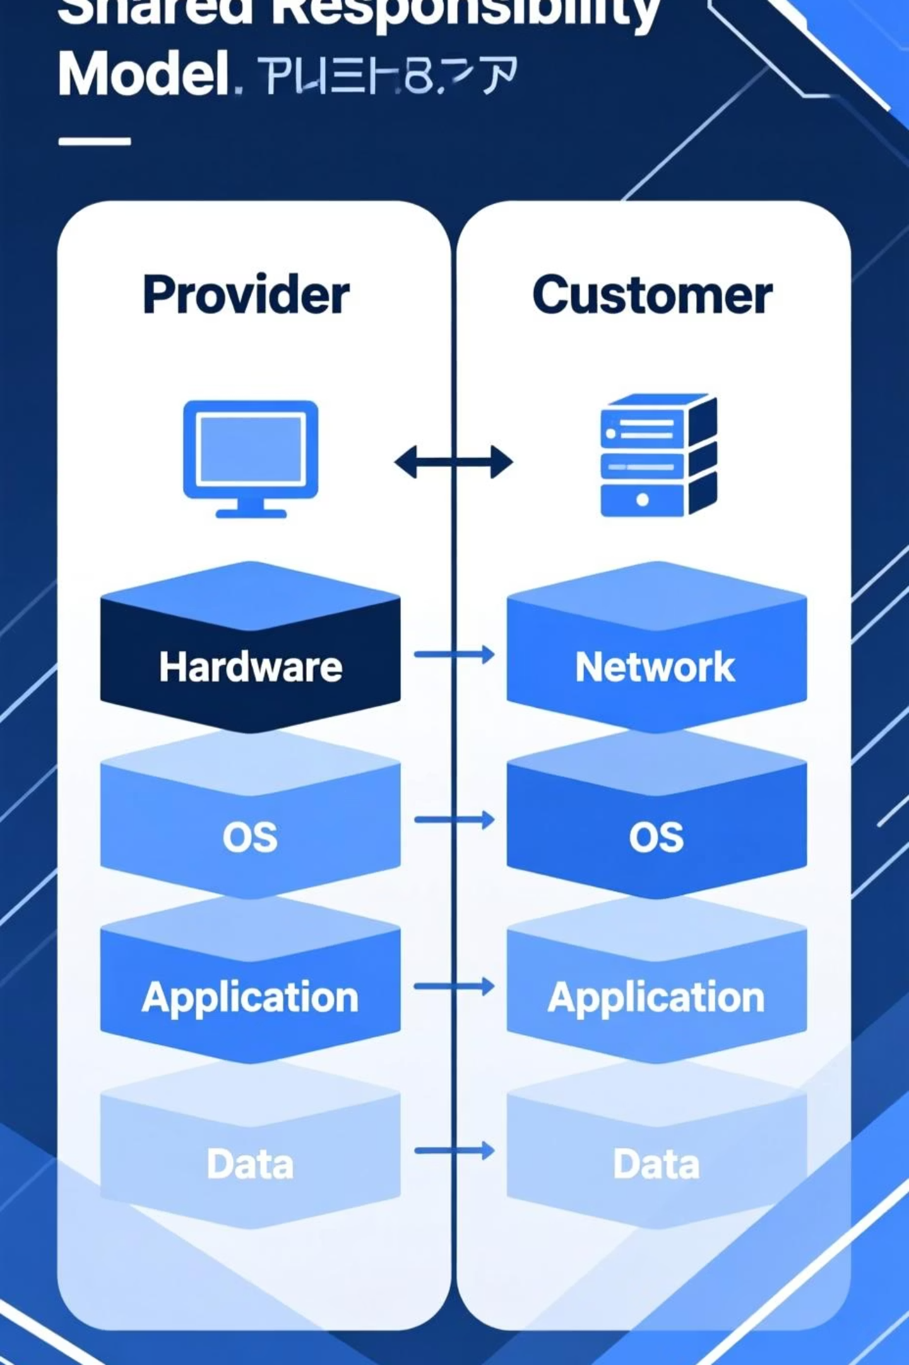
El Modelo de Responsabilidad Compartida
La seguridad y la gestión en la nube son una responsabilidad compartida entre el proveedor y el cliente. La pregunta clave es siempre: "¿Quién es responsable de qué?"
El Proveedor (AWS, Azure, GCP)
El Cliente (Tú)
Es responsable de la seguridad DE la nube.
Es responsable de la seguridad EN la nube.
Infraestructura física (seguridad de los datacenters)
Tus datos
Configuración del sistema operativo
Red troncal
Gestión de usuarios
Hardware
Configuración de firewalls (Grupos de Seguridad)
Hipervisor de virtualización
La línea de responsabilidad cambia según el modelo de servicio (IaaS, PaaS, SaaS).

Slide 11
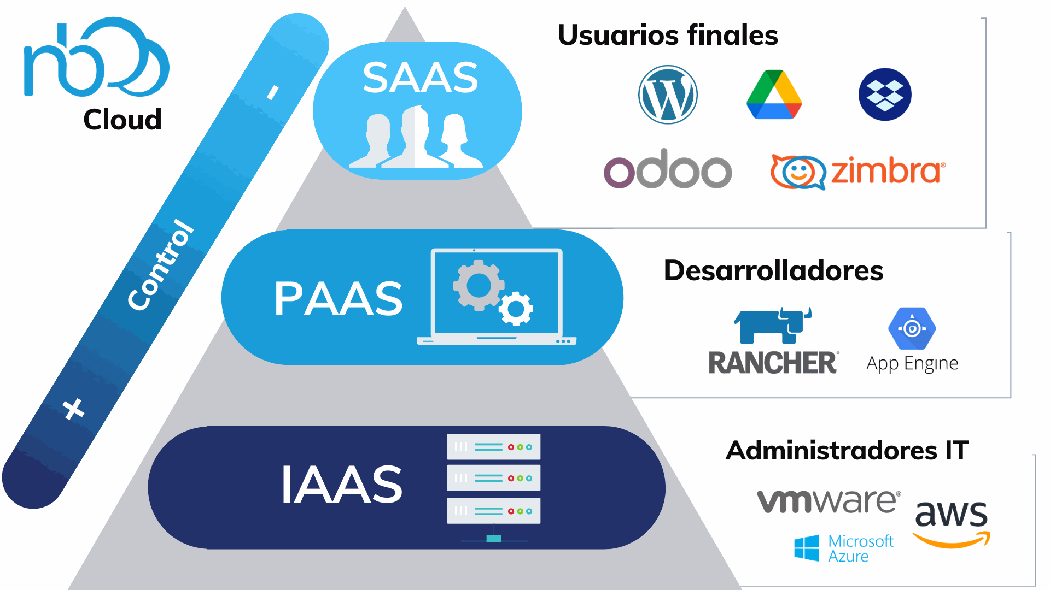
Modelos de Aprovisionamiento de Servicios Cloud
Software As a Service
Platform As a Service
Infrastructure As a Service
Fuente: Nanobytes

Slide 12



IaaS: Infrastructure as a Service
Definición
Los bloques de construcción fundamentales. Te da el máximo control y flexibilidad, similar a la infraestructura on-premise. Alquilas el hardware.
Componentes
Tu Responsabilidad
Eres responsable de instalar y gestionar:
Sistema Operativo
Cómputo
Middleware
Máquinas Virtuales (VMs) donde ejecutas tus aplicaciones y servicios.
Runtime (ej. Python, Java)
Librerías
Tu código
Tus datos
Almacenamiento
Ideal para:
Almacenamiento en bloque (discos virtuales) y de objetos para tus datos.
Migraciones "lift-and-shift", aplicaciones que requieren control granular, cargas de trabajo con software muy específico o licencias complejas.
Redes
Redes privadas virtuales, balanceadores de carga, firewalls.

Slide 13
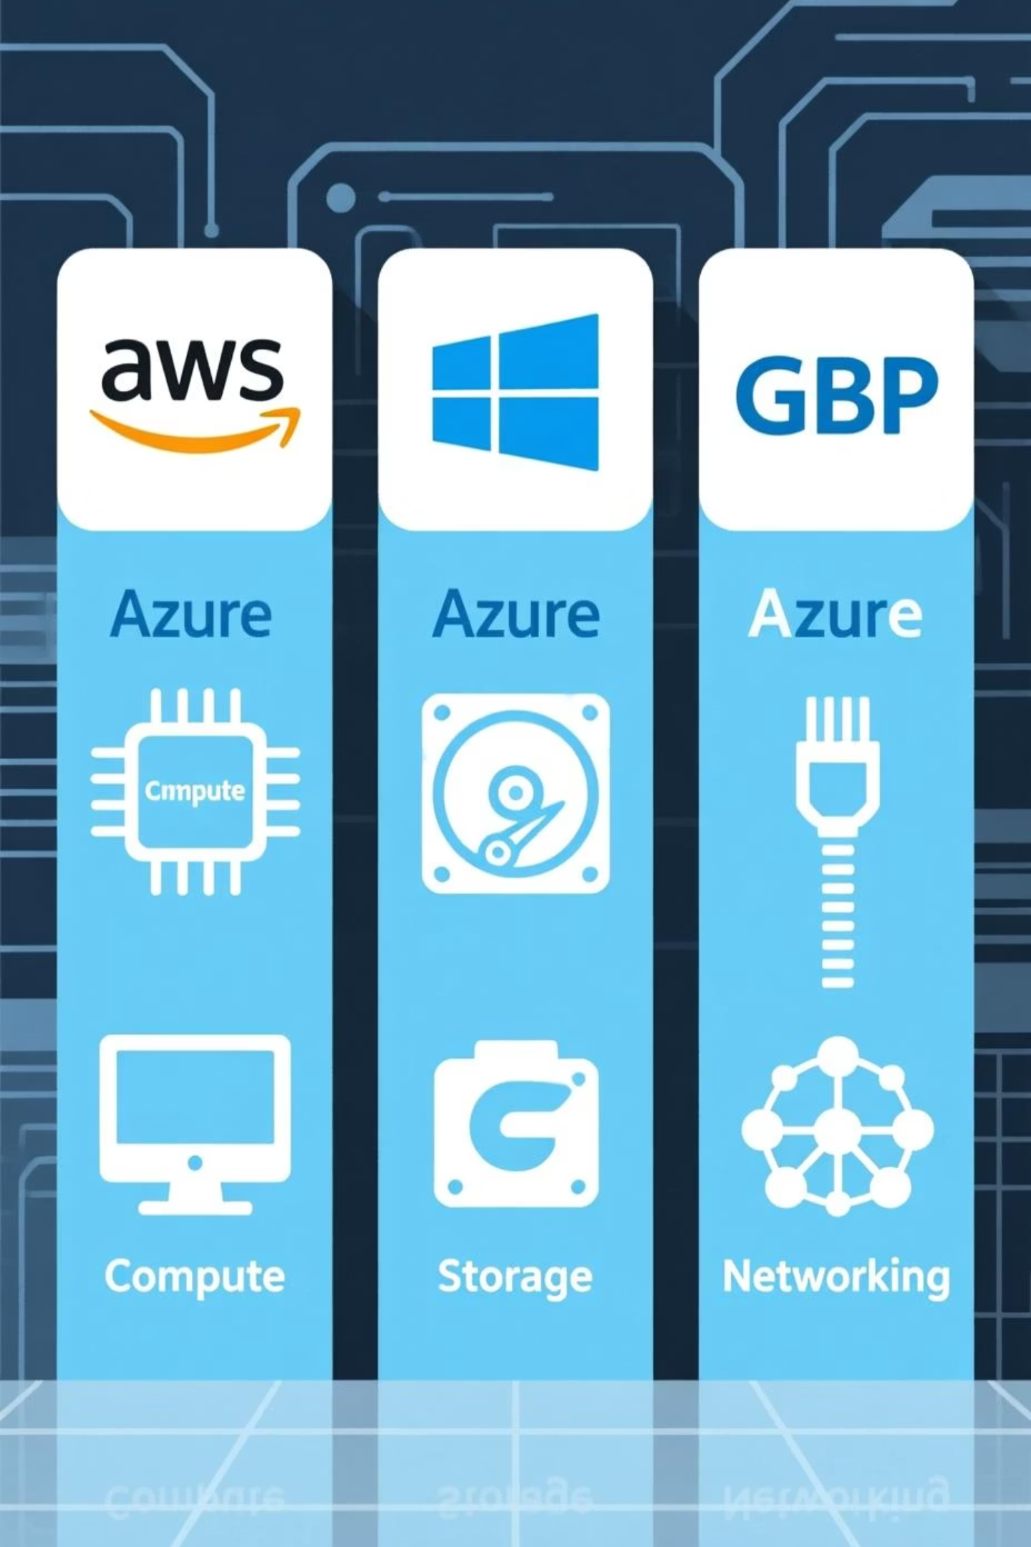
IaaS en la Práctica: Los Nombres a Conocer
Los conceptos son los mismos en todos los proveedores, solo cambian los nombres comerciales.
AWS
Azure
Cómputo: Amazon EC2 (Elastic Compute Cloud)
Cómputo: Azure Virtual Machines
Almacenamiento en Bloque: Azure Disk Storage
Almacenamiento en Bloque: EBS (Elastic Block Store)
Redes: Azure Virtual Network
Redes: VPC (Virtual Private Cloud)
Google Cloud (GCP)
Cómputo: Compute Engine
Almacenamiento en Bloque: Persistent Disk
Redes: VPC Network

Slide 14
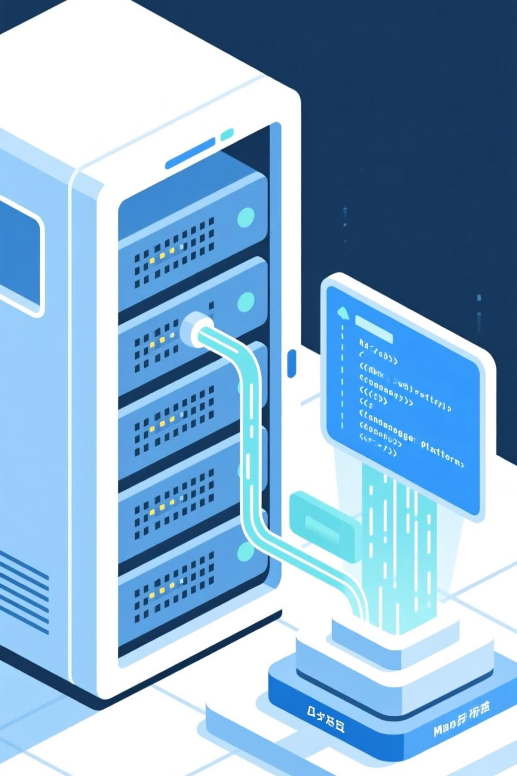
PaaS: Platform as a Service
Definición
Tipos de PaaS
Abstrae la infraestructura. El proveedor gestiona el hardware y el sistema operativo. Tú solo te preocupas de tu código y tus datos.
aPaaS (Application PaaS): Para desplegar aplicaciones completas
dbPaaS (Database PaaS): Bases de datos gestionadas (ej. Amazon RDS)
"No te preocupes por los servidores, solo sube tu código."
FaaS (Functions as a Service / Serverless): Funciones individuales (ej. AWS Lambda)
Tu Responsabilidad
Gestionas tu aplicación y tus datos. El proveedor se encarga de los parches del SO, el escalado de la infraestructura, etc.
Ideal para
Desarrolladores que quieren ser productivos rápidamente, desarrollo de APIs, aplicaciones web estándar, microservicios.

Slide 15
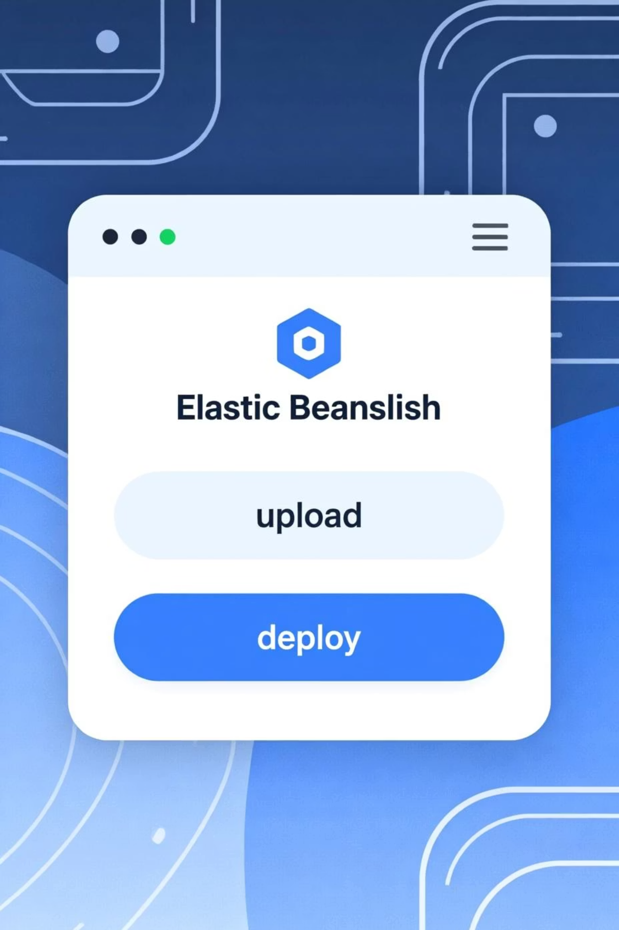



PaaS en la Práctica: Despliegue Simplificado
AWS
aPaaS: AWS Elastic Beanstalk. Subes tu código (Java, Node.js, Python, etc.) y él se encarga de provisionar el balanceador, las instancias EC2, el auto-scaling, etc.
dbPaaS: Amazon RDS (Relational Database Service). Una base de datos MySQL, PostgreSQL, etc., totalmente gestionada.
Azure
aPaaS: Azure App Service.
dbPaaS: Azure SQL Database.
GCP
aPaaS: Google App Engine.
dbPaaS: Cloud SQL.

Slide 16
SaaS: Software as a Service
Definición
Un producto de software completo, listo para usar, al que accedes normalmente a través de un navegador web o una API. El modelo de consumo por excelencia.
"No construyas, consume."
Tu Responsabilidad
Prácticamente ninguna sobre la infraestructura. Solo usas y configuras el software.
Ejemplos
Productividad
Colaboración
Office 365
Slack
Google Workspace
Trello
CRM
APIs de IA
Salesforce
Amazon Rekognition (análisis de imagen)
OpenAI API

Slide 17

¡Gamificación! Eres el Arquitecto Cloud
Para los siguientes escenarios, elige el modelo de servicio más adecuado: IaaS, PaaS o SaaS.
Escenario 1
Escenario 2
Escenario 3
"Un equipo de desarrollo móvil necesita una base de datos PostgreSQL. Quieren alta disponibilidad y backups automáticos, pero no tienen un administrador de bases de datos (DBA) en el equipo."
"Una empresa de efectos especiales necesita renderizar escenas 3D usando un software propietario muy específico que solo funciona en una distribución de Linux concreta con drivers de GPU personalizados."
"Un departamento de marketing quiere añadir a su web la funcionalidad de traducir comentarios de usuarios a varios idiomas en tiempo real, sin contratar a un equipo de NLP."
Respuesta correcta: PaaS (dbPaaS como Amazon RDS o Azure Database for PostgreSQL)
Respuesta correcta: IaaS (Necesitan control total sobre la instancia EC2/VM y el SO)
Respuesta correcta: SaaS (Usar una API como Amazon Translate o Google Translate API)

Slide 18
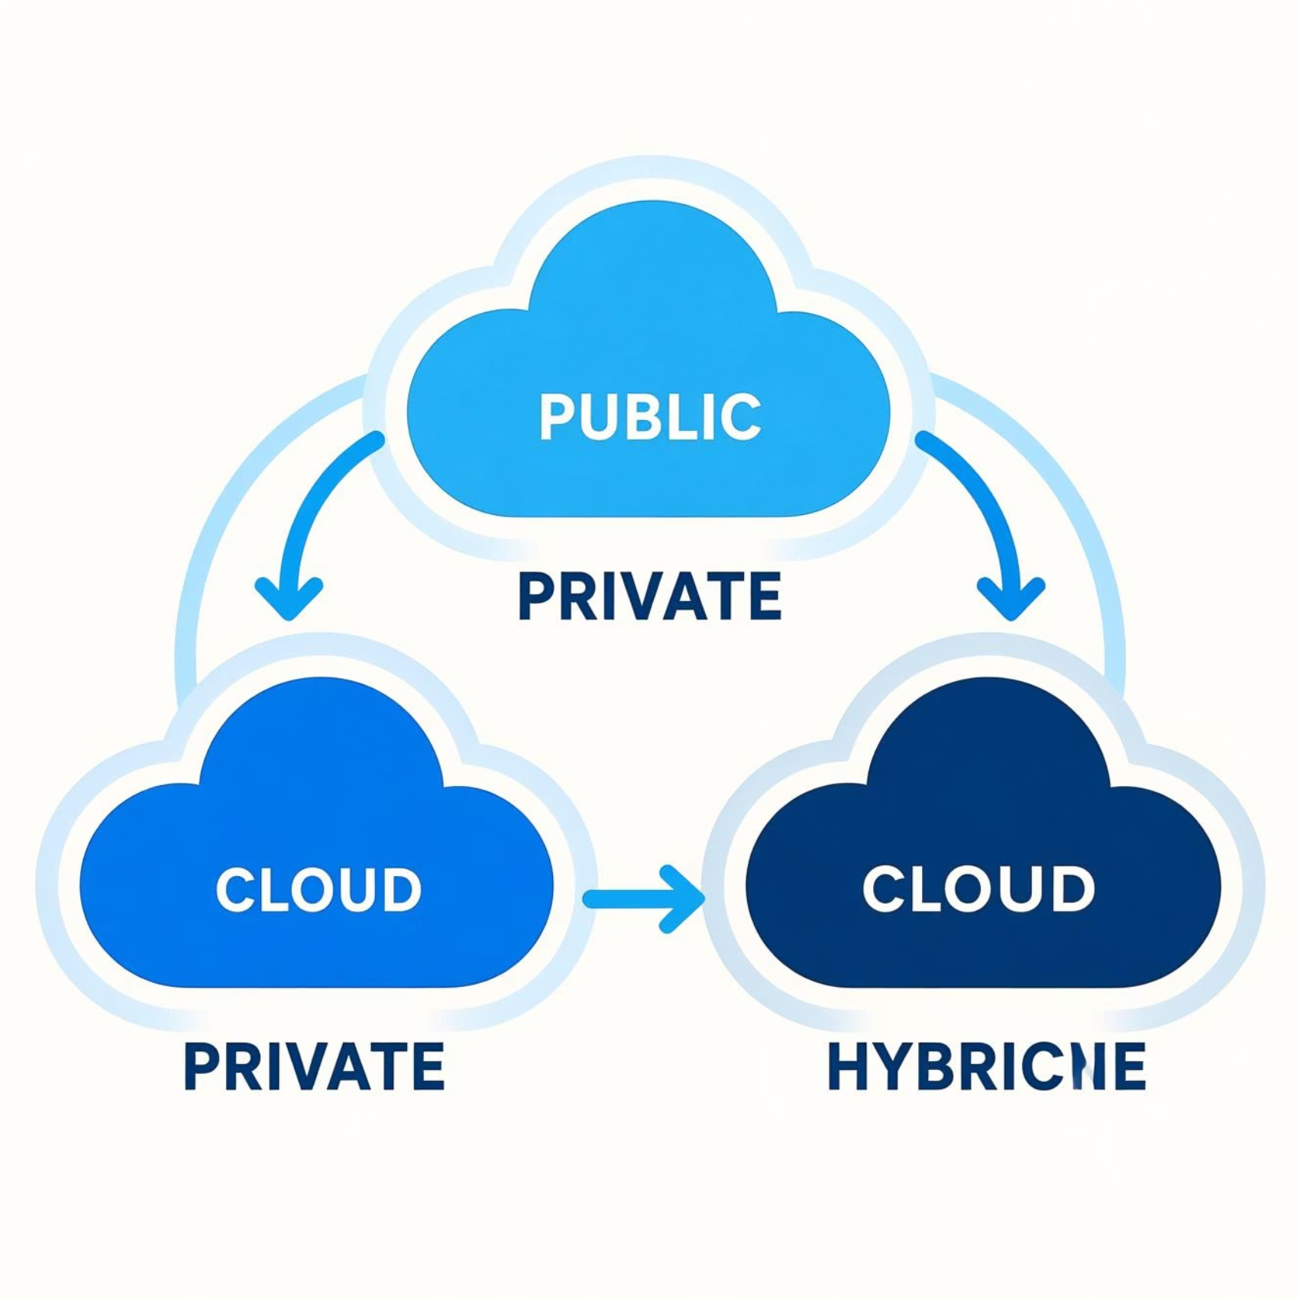
Modelos de Despliegue: ¿Dónde Vive la Nube?
Esta decisión define quién es el propietario de la infraestructura y dónde reside físicamente.
Cloud Público
La infraestructura pertenece y es operada por un proveedor (AWS, Azure, GCP) y se comparte entre muchos clientes. Es el modelo más común.
Cloud Privado
La infraestructura es de uso exclusivo para una sola organización. Puede estar en su propio centro de datos (on-premise) o alojada por un tercero (hosted private cloud).
Cloud Híbrido
Un entorno que combina una nube pública y una nube privada, permitiendo que datos y aplicaciones se muevan entre ellas.

Slide 19
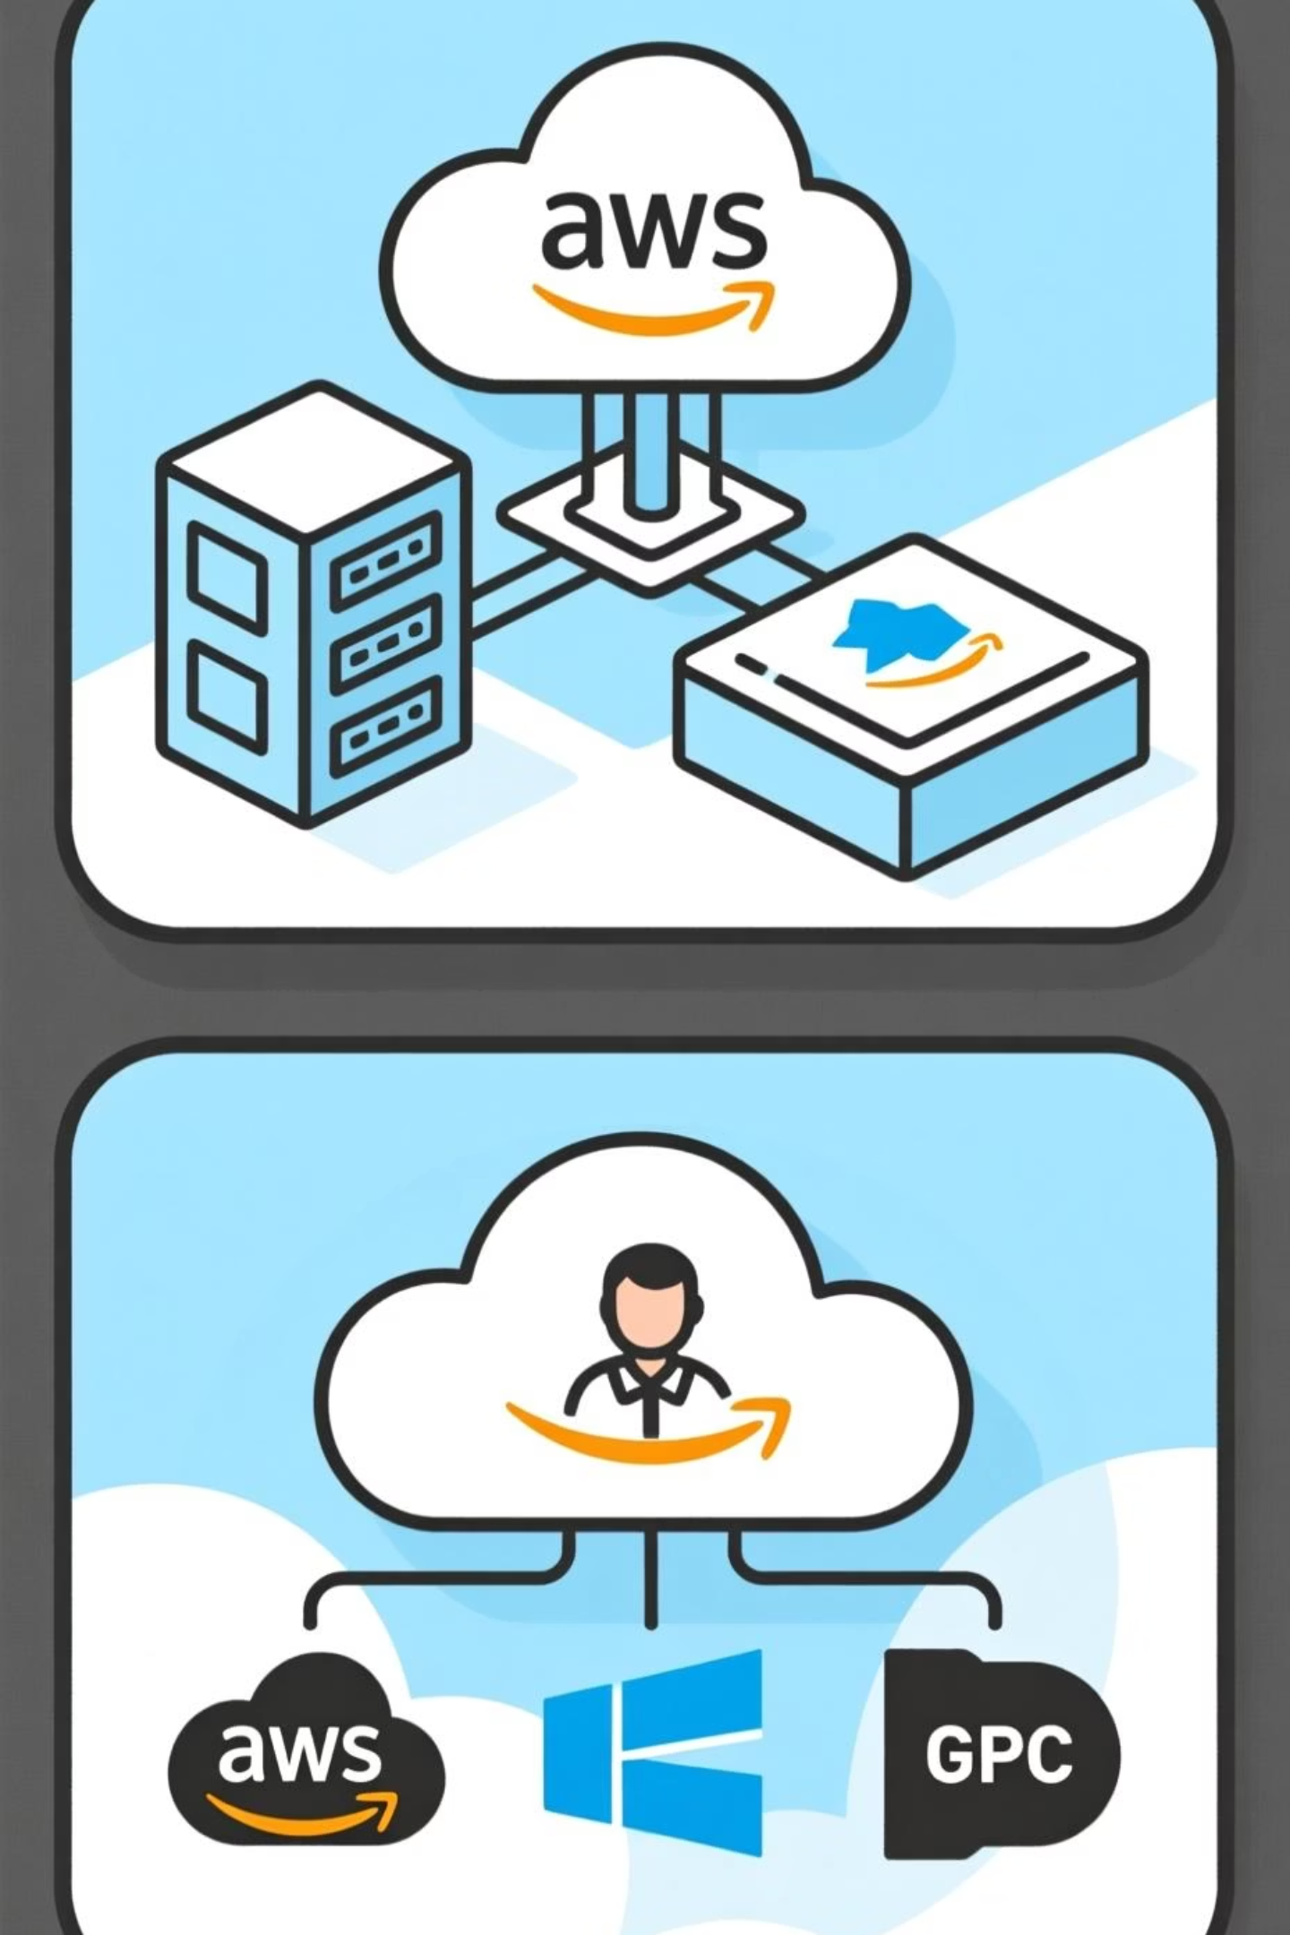

Híbrido vs. Multicloud: Una Distinción Crucial
Son términos que a menudo se confunden, pero significan cosas diferentes.
Cloud Híbrido
Multicloud
Definición:
Definición:
Integra recursos on-premise (privados) con recursos de un proveedor de nube pública.
Utiliza los servicios de múltiples proveedores de nube pública (ej. usar AWS para cómputo y GCP para Machine Learning).
Objetivo:
Extender la infraestructura existente
Objetivo:
Mantener datos sensibles en local (soberanía de datos)
Evitar la dependencia de un solo proveedor (vendor lock-in)
Recuperación ante desastres
Optimizar costes eligiendo el mejor servicio/precio para cada tarea
Mejorar la resiliencia
Importante: Una arquitectura puede ser ambas cosas a la vez (híbrida y multicloud).

Slide 20
Casos de Uso para Híbrido y Multicloud
Casos de Uso Híbrido
Casos de Uso Multicloud
Cloud Bursting (Ráfaga de Nube)
Mejor Servicio para la Tarea
Usar la nube pública para obtener capacidad de cómputo adicional cuando la demanda supera la capacidad del centro de datos privado.
Usar BigQuery de GCP para análisis de datos, los servicios de IA de Azure, y la infraestructura global de EC2 de AWS, todo en la misma aplicación.
Soberanía de Datos
Negociación y Costes
Procesar datos en la nube pública, pero almacenar los datos brutos y sensibles en la nube privada para cumplir con regulaciones (como GDPR).
Tener presencia en múltiples nubes da poder de negociación con los proveedores y permite optimizar costes.
Recuperación ante Desastres (DR)
Resiliencia Global
Replicar sistemas críticos del centro de datos privado en la nube pública para una rápida recuperación en caso de fallo.
Distribución de cargas de trabajo críticas entre proveedores para minimizar el impacto de fallos regionales.

Slide 21
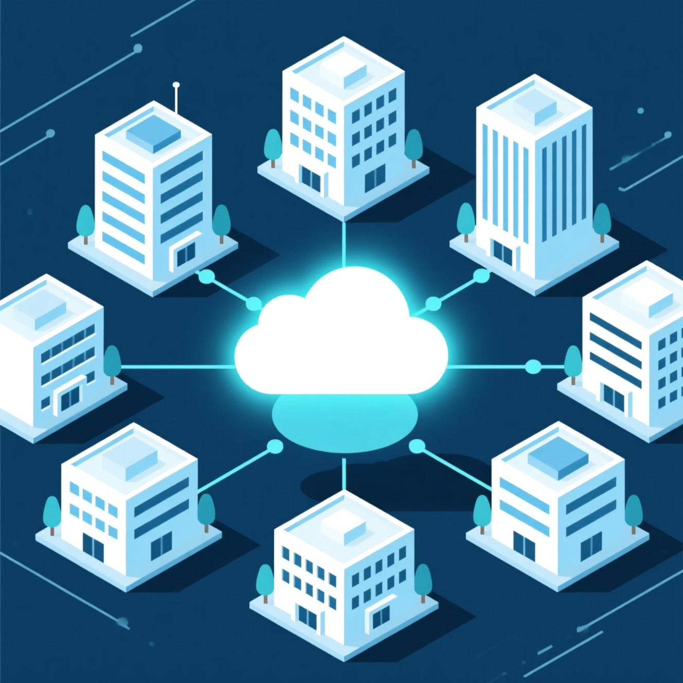



Cloud Comunitario: El Modelo de Nicho
Definición
Un modelo menos común donde la infraestructura de la nube es compartida por varias organizaciones y apoya a una comunidad específica que tiene preocupaciones compartidas (por ejemplo, misión, requisitos de seguridad, política y consideraciones de cumplimiento).
Ejemplos
Gobierno
Una nube compartida por diferentes agencias gubernamentales. AWS GovCloud o Azure Government son ejemplos comerciales de este concepto.
Investigación
Una nube para un consorcio de universidades para compartir datasets y potencia de cómputo.
Finanzas
Una nube para que varios bancos procesen transacciones cumpliendo con normativas financieras específicas.

Slide 22


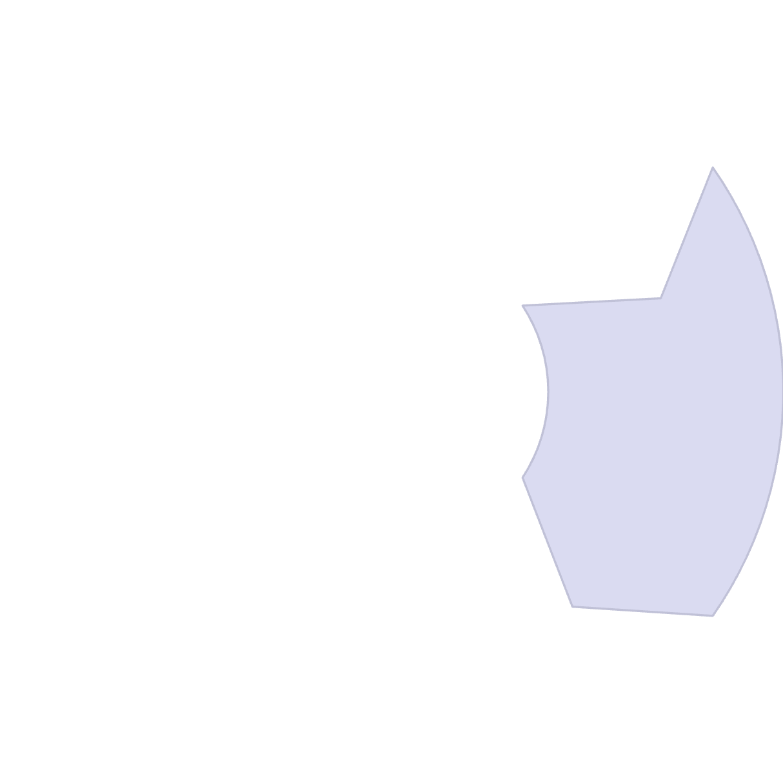






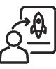
Recap del Ciclo de Vida de IA/ML
Como expertos en IA, conocéis este ciclo. Ahora, vamos a pensar en qué parte del ciclo se beneficia (o es directamente imposible sin) el cloud.
Experimentación y Entrenamiento
Ingesta y Preparación de Datos
Requiere acceso a potencia de cómputo masiva y hardware especializado (GPUs, TPUs), a menudo por cortos periodos de tiempo.
Requiere almacenamiento masivo, escalable y barato.
Evaluación del Modelo
Necesita herramientas para versionar y comparar experimentos.
Monitorización y Re-entrenamiento
Despliegue (Inferencia)
Necesita pipelines automatizados para detectar la degradación del modelo y re-entrenar con nuevos datos.
Requiere una infraestructura elástica y global para servir predicciones con baja latencia.

Slide 23
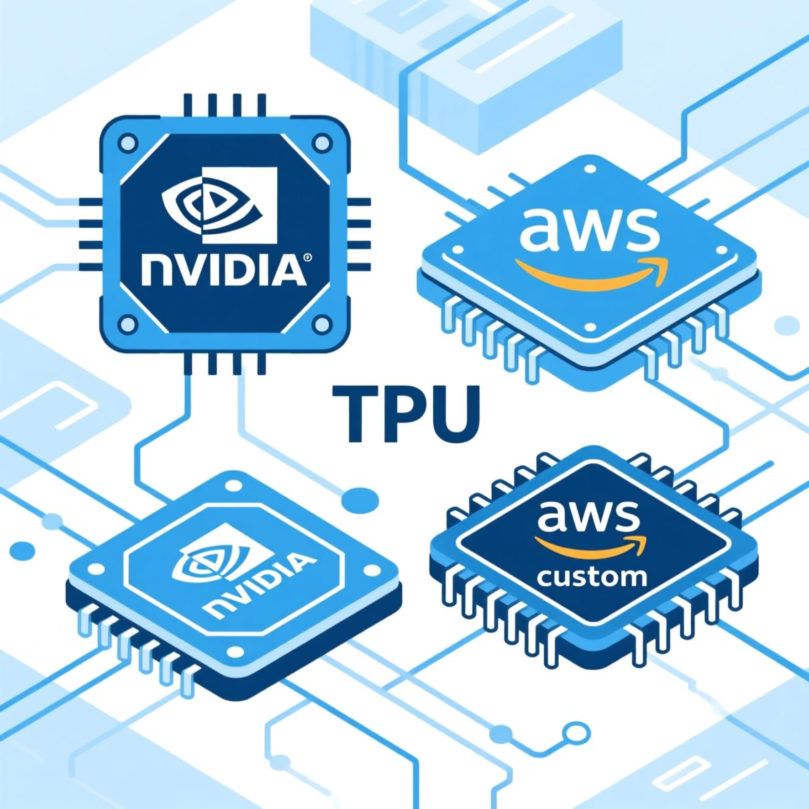

Sinergia 1: La Sed Insaciable de Cómputo
El Problema
Entrenar un modelo de Deep Learning moderno (como un Transformer) puede requerir cientos de ExaFLOPs de computación. Hacer esto en local es inviable para casi todos.
La Solución Cloud
Acceso a Hardware Especializado
GPUs: NVIDIA A100/H100. Disponibles en instancias como las P4d o P5 de AWS EC2, o las ND-series de Azure.
TPUs (Tensor Processing Units): Hardware ASIC de Google, optimizado para TensorFlow/JAX. Disponible solo en GCP.
Chips Personalizados: AWS diseña sus propios chips para IA: Trainium (para entrenamiento) e Inferentia (para inferencia).
Modelo de Pago por Uso
Necesitas entrenar un modelo durante 72 horas en un clúster de 8 GPUs. Lo alquilas, lo usas y lo apagas. El coste es una fracción minúscula de comprar ese hardware.
Ventaja Clave: El cloud democratiza el acceso a hardware especializado que de otra forma estaría fuera del alcance de la mayoría de las organizaciones.

Slide 24
Sinergia 2: El Océano de Datos (Data Lakes)
El Problema
Servicios Clave
Los modelos de IA se alimentan de datos. A menudo, terabytes o petabytes de datos no estructurados (imágenes, texto, logs). Las bases de datos tradicionales no sirven.
AWS: Simple Storage Service (S3). El estándar de facto de la industria.
Azure: Blob Storage.
GCP: Cloud Storage.
La Solución Cloud: Almacenamiento de Objetos
El Data Lake
Un Data Lake es un repositorio centralizado que te permite almacenar todos tus datos estructurados y no estructurados a cualquier escala. Normalmente, se implementa sobre almacenamiento de objetos. S3 es el corazón de la mayoría de los Data Lakes en AWS.
Concepto: Un sistema de almacenamiento para guardar cantidades virtualmente ilimitadas de datos como "objetos" en "buckets" (contenedores). Es increíblemente barato, duradero y escalable.

Slide 25



Sinergia 3: Plataformas de ML Gestionadas (PaaS para IA)
El Problema
Gestionar todo el ciclo de vida de ML es complejo (preparar datos, entrenar, desplegar, escalar, monitorizar). Hacerlo manualmente es propenso a errores.
La Solución Cloud
Plataformas integradas que te dan herramientas para cada paso.
Amazon SageMaker
Azure Machine Learning
Google Vertex AI
La plataforma más completa de AWS. Ofrece desde notebooks Jupyter gestionados (SageMaker Studio) hasta entrenamiento distribuido, ajuste de hiperparámetros automático, y despliegue de modelos con un solo clic.
La propuesta equivalente de Azure, con un fuerte enfoque en un diseñador visual (drag-and-drop) y MLOps.
La plataforma unificada de GCP que combina los servicios de IA de Google, con potentes capacidades de AutoML.

Slide 26
Sinergia 4: APIs de IA (SaaS para IA)
El Problema
No todas las empresas tienen el talento o los datos para entrenar sus propios modelos de visión por computador, NLP o reconocimiento de voz.
La Solución Cloud
Los proveedores han entrenado modelos masivos de altísima calidad y los exponen como simples APIs de pago por uso. Esto democratiza el acceso a la IA.
Ejemplos Comparativos
import boto3# Crear clienterekognition = boto3.client('rekognition')# Analizar imagenresponse = rekognition.detect_labels( Image={ 'S3Object': { 'Bucket': 'mi-bucket', 'Name': 'imagen.jpg' } })# Ver resultadosfor label in response['Labels']: print(f"{label['Name']}: {label['Confidence']:.2f}%")
Visión por Computador
AWS: Amazon Rekognition
Azure: Cognitive Services - Vision
GCP: Vision AI
Traducción de Texto
AWS: Amazon Translate
Azure: Cognitive Services - Translator
GCP: Translation AI

Slide 27
MLOps: La Pieza Final del Puzzle
Definición
MLOps es a Machine Learning lo que DevOps es al desarrollo de software. Es un conjunto de prácticas que busca unificar el desarrollo de modelos de ML (ML) y su despliegue y operación (Ops).
¿Cómo Ayuda el Cloud?
El cloud proporciona las herramientas para construir los pipelines de MLOps:
CI/CD para ML
Registros de Modelos
Monitorización
Servicios como AWS CodePipeline, Azure DevOps o Google Cloud Build pueden automatizar el re-entrenamiento y despliegue de modelos cuando llega nuevo código o nuevos datos.
Amazon SageMaker Model Registry, por ejemplo, permite versionar y catalogar los modelos entrenados antes de desplegarlos.
Herramientas como Amazon SageMaker Model Monitor detectan automáticamente el "drift" (cuando el rendimiento del modelo en producción se degrada).

Slide 28
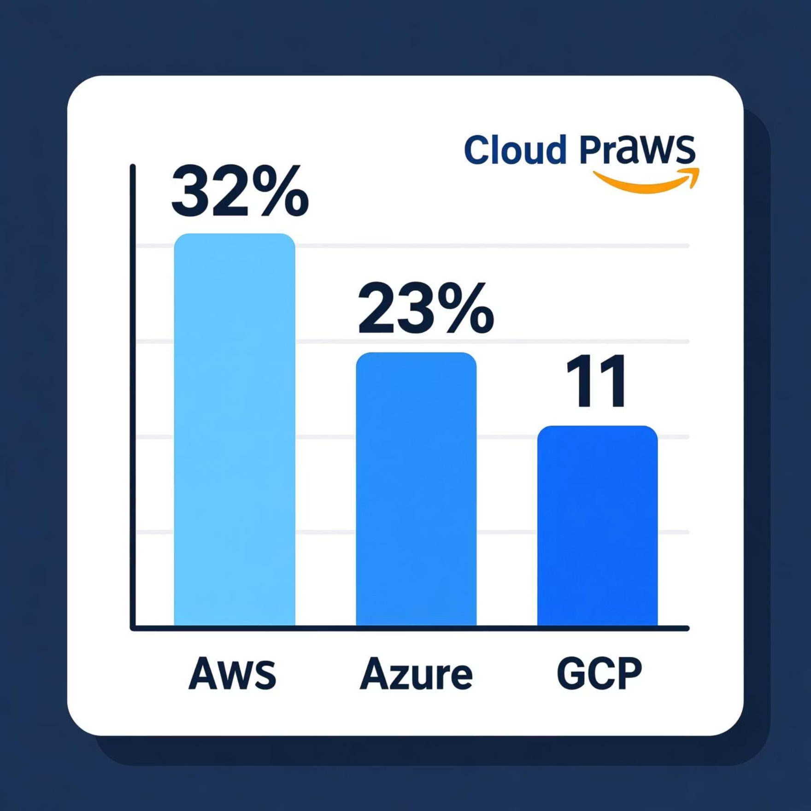
Los Tres Grandes: AWS vs. Azure vs. GCP
AWS (Amazon Web Services)
Posición
El líder indiscutible en cuota de mercado (~32%). El pionero.
Fortalezas
La gama más amplia y madura de servicios, enorme comunidad, marketplace muy extenso. Dominante en startups y empresas "nacidas en la nube".
Microsoft Azure
Posición
El segundo (~23%). Crecimiento muy rápido.
Fortalezas
Integración perfecta con el ecosistema empresarial de Microsoft (Windows Server, Office 365, Active Directory). Muy fuerte en el sector corporativo y en soluciones híbridas.
GCP (Google Cloud Platform)
Posición
El tercero (~11%). Visto como el más innovador tecnológicamente.
Fortalezas
Liderazgo en Kubernetes (GKE), analítica de datos (BigQuery), redes y, por supuesto, IA/ML (TensorFlow, TPUs, Vertex AI).

Slide 29
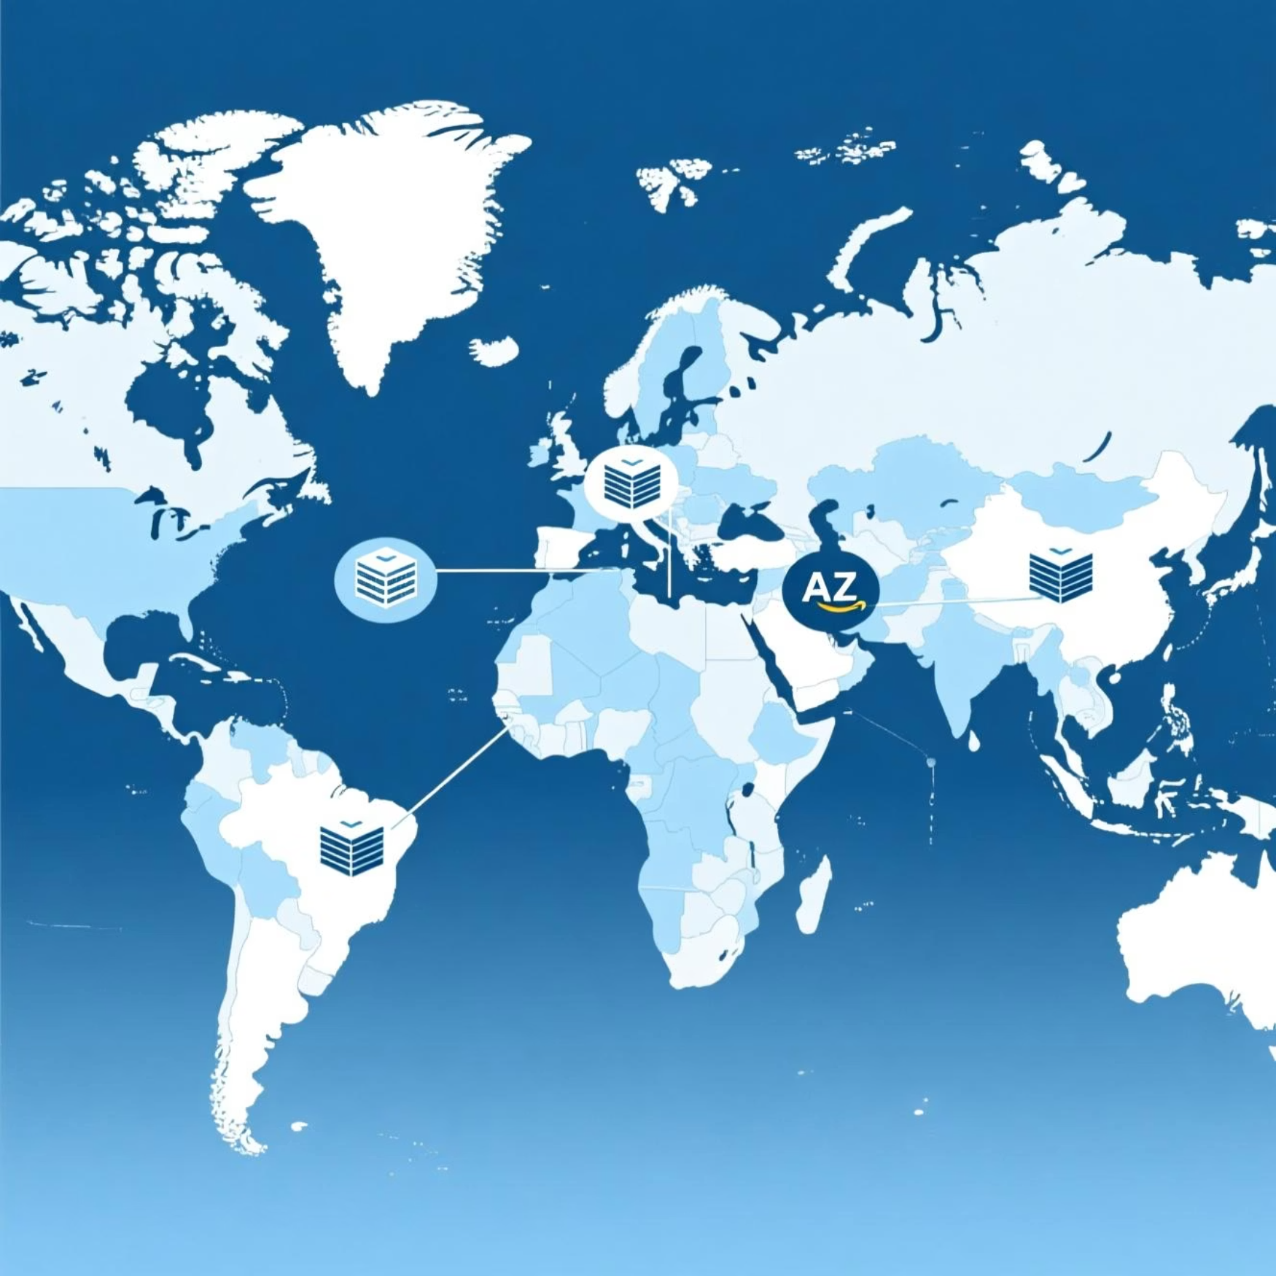
Navegando la Consola: Conceptos Universales
Aunque cada consola es diferente, todas comparten una estructura conceptual similar que debéis entender.
Regiones
Una ubicación geográfica física en el mundo donde agrupan centros de datos (ej: us-east-1 en N. Virginia, eu-west-1 en Irlanda). La elección de la región afecta a la latencia, el coste y la soberanía de los datos.
Zonas de Disponibilidad (AZs)
Cada Región consta de múltiples AZs. Una AZ es uno o más centros de datos discretos con energía, refrigeración y redes redundantes. Están lo suficientemente cerca para tener baja latencia, pero lo suficientemente lejos para que un desastre en una no afecte a las otras.
Diseñar para alta disponibilidad implica desplegar en múltiples AZs.
Servicios
La lista de todos los productos (EC2, S3, RDS, etc.) que puedes usar. Cada servicio tiene su propia sección en la consola con opciones de configuración específicas.

Slide 30
Resumen y Conclusiones Clave
El Cloud Computing es un modelo operativo definido por 5 principios clave
No solo "ordenadores de otra persona". Los 5 principios NIST definen claramente qué es y qué no es cloud computing.
El paso de CAPEX a OPEX democratiza la innovación
Convierte grandes inversiones iniciales en gastos operativos predecibles, permitiendo a startups competir con grandes empresas.
La elección entre IaaS, PaaS y SaaS depende del control vs. velocidad
A más control (IaaS), más responsabilidad. A menos control (SaaS), mayor velocidad de desarrollo y menor responsabilidad operativa.
La IA moderna depende del cloud
Para obtener cómputo especializado (GPUs, TPUs), almacenamiento masivo (Data Lakes) y servicios gestionados (MLOps) a escala.
AWS, Azure y GCP dominan el mercado
Cada uno con sus propias fortalezas estratégicas. Comprender los conceptos de Región y AZ es fundamental para cualquier diseño.

Slide 31
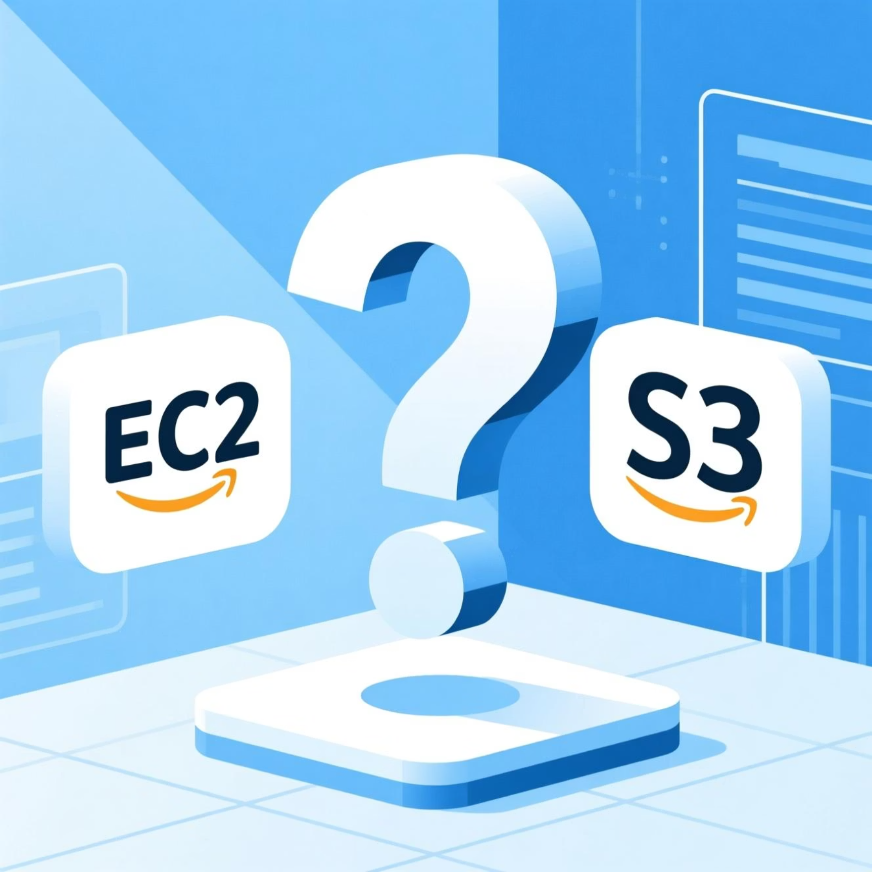

Preguntas y Próximos Pasos
Turno de Preguntas Abierto (Q&A)
Próxima Sesión (Sesión 2)
Aprovechad para resolver cualquier duda sobre los conceptos vistos hoy.
Cómputo y Almacenamiento - Los Pilares de IaaS
En la próxima clase, nos arremangaremos. Haremos un deep dive en el servicio más fundamental: Amazon EC2. Lanzaremos nuestras primeras instancias, exploraremos los diferentes tipos de familias, y entenderemos el almacenamiento en bloque con EBS.
También sentaremos las bases del almacenamiento de objetos con S3, el corazón de cualquier estrategia de datos para IA.
Videos recomendados:
"AWS In 10 Minutes" (Por Fireship)
"What is the Shared Responsibility Model?" (Canal Oficial de AWS)

